Slide 1
3차 - 2DGP 제작 기획
과목 : 2D게임프로그래밍
학번 : 2016182049
이름 : 김지민

Slide 2
게임컨셉
주요한 컨셉
브래드 피트 주연의 영화 ‘퓨리’나 톰 크루즈 주연의 영화 라스트 사무라이 같은 컨셉의 탱크 디펜스 게임
게임 도중 장전을 하고 파츠를 교환하면서 주변에 몰려오는 적을 잡는 게임
배경은 SF같은 배경이라 적들은 높은 기술력을 가졌음
탑뷰 시점의 게임
핵심 메카닉
포신과 몸체가 따로 움직이는 모습을 구현
파츠가 추가되거나 다른 아이템이 추가 되었을때에 변화되는 모습
주변의 적들이 원거리 공격을 하기위해 아군캐릭터와 거리를 벌리는 모습

Slide 3
수정사항
움직임 함수부분이 생각보다 난항 이였다.
적군을 만드는 부분 또한 생각보다 어려웠고, 기초적인 AI가 필요하다는 것을 알았다
충돌 처리 관련된 부분을 테스트 해보았고, 파일 분할이 너무 복잡하고 규칙이 없어서 다시 구성하였다.
그냥 만드는 것이 아니라 나중에 게임을 만들 때 도움이 되기 위해서 확장성을 두도록 만들었다.
JSON파일만을 사용하여도 게임이 달라질 수 있게 게임을 만들려고 노력했다.

Slide 4
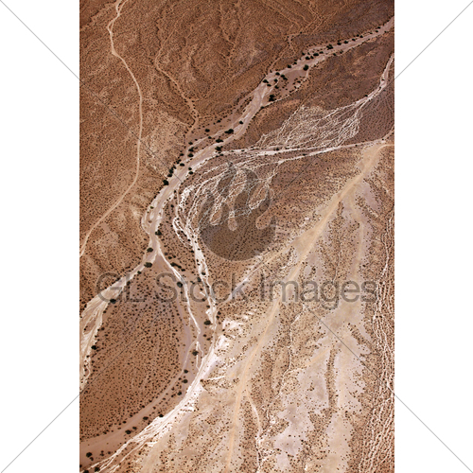
스테이지 : 1
점수 : 550
parts
Enemy
Enemy
Enemy
Enemy
파괴!
Enemy
Enemy
Enemy
Enemy
Enemy
parts
Enemy
Enemy
포탄수 : 13
에너지 : 9

Slide 5
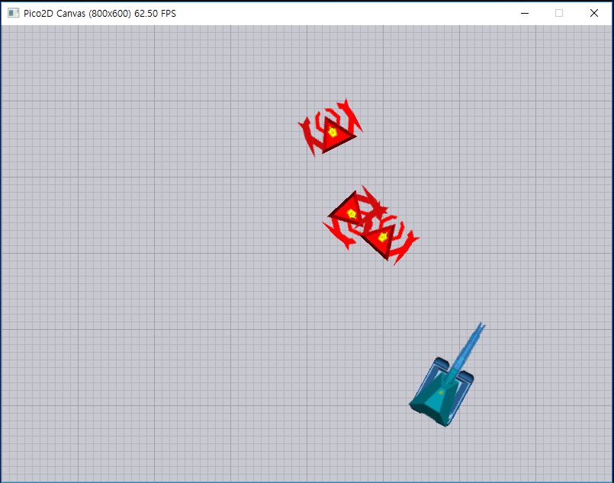
처음 적이 리스폰 되면 자신의 위치에서 랜덤으로 특정지점을 잡아서 정찰을 하도록 하였다.

Slide 6
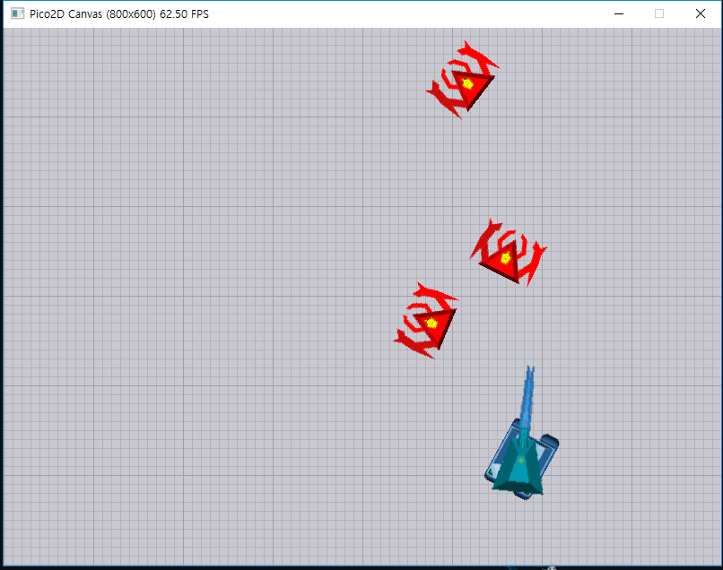
적이 지정한 지점으로 이동을 하면 상태가 변화하여 다시 움직일 수 있게 짰다.
최종 목표는 랜덤으로 잡히는 위치를 지형물에 따라서 다시 잡는 것을 구현하는 것이다.

Slide 7
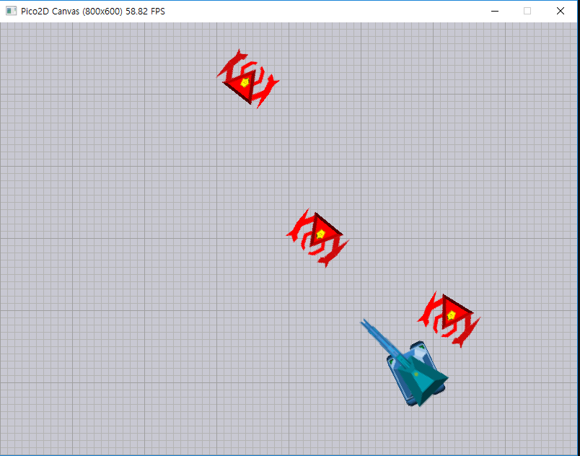
적이 움직이다가 플레이어가 적이 설정한 발견 범위에 들어오면 아군을 향해서 오도록 만들었다.

Slide 8
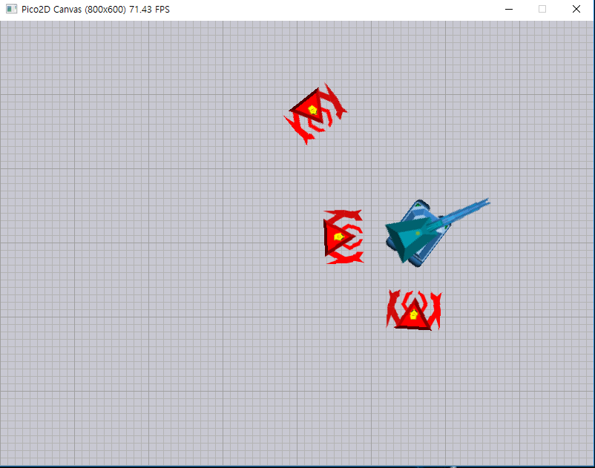
뿐만 아니라 적이 발견한상태에서 플레이어를 놓치면 다시 주변을 정찰하는 루틴을 만들었다.
최종 목표는 인공지능에 따라서 자신이 놓친 곳에 대한 좌표를 가지고 그 근처에 좌표를 찍어서 움직이는 것을 목표로 잡았다
한가지 문제점이 있는데 갑자기 핑이 튀듯이 프레임이 300이 넘는 것이다. 아마 지속적으로 함수를 호출하고 랜덤값을 받는 부분에서 걸리는 것 같다.

Slide 9
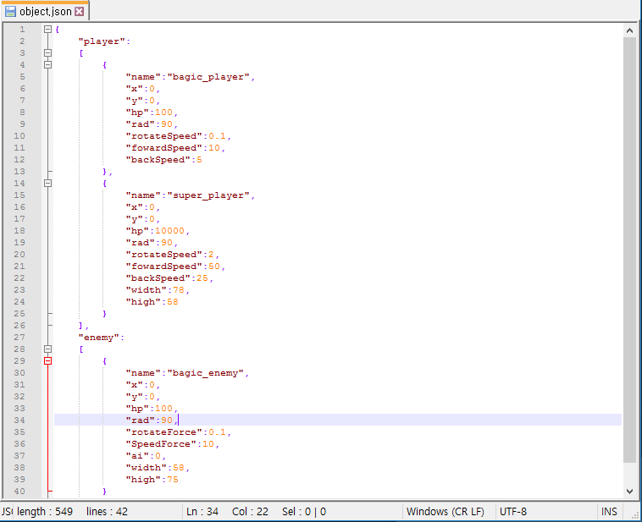
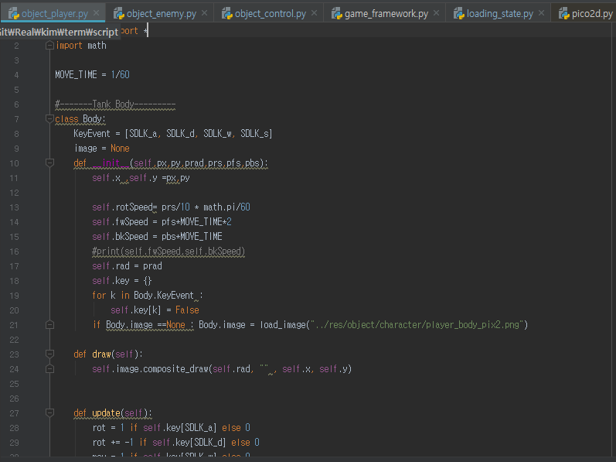
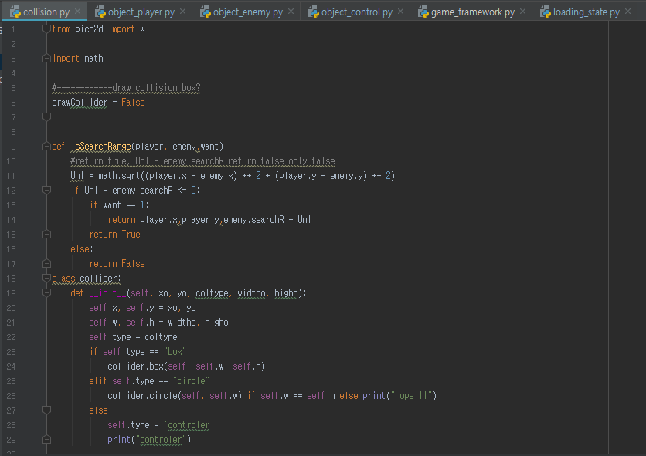
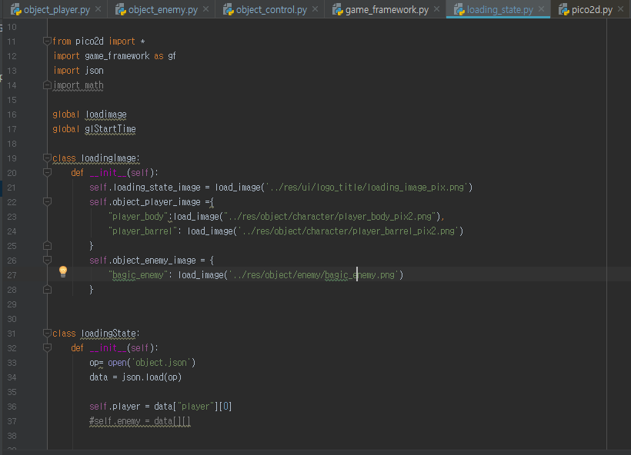
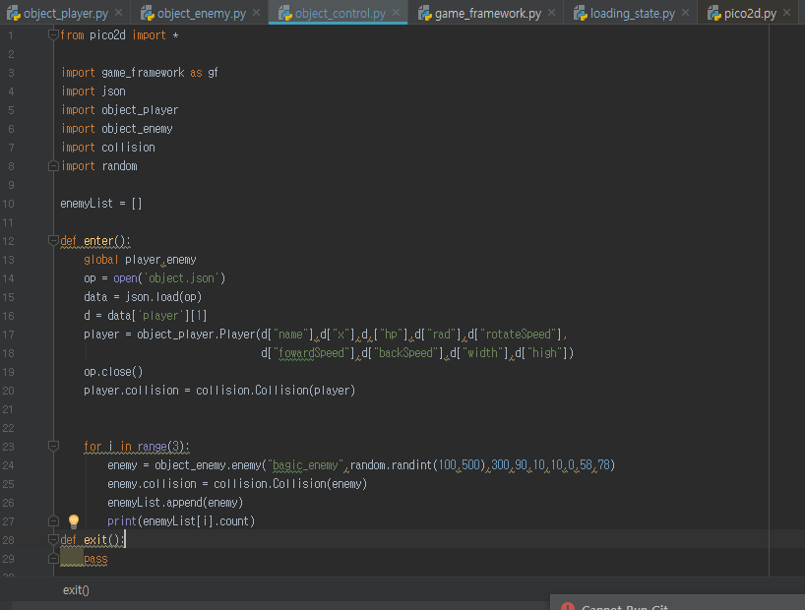
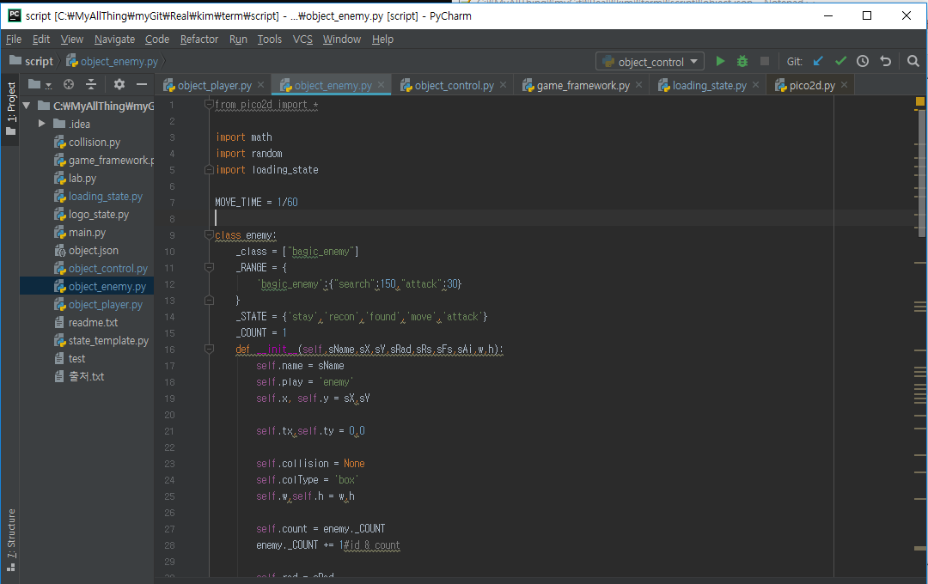
진행중인 코드

Slide 10
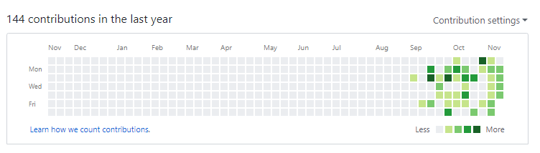
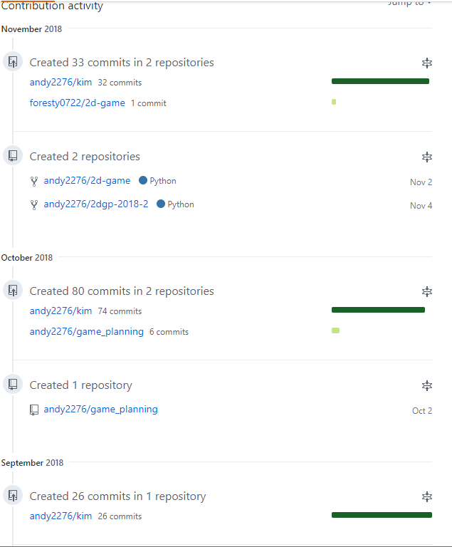
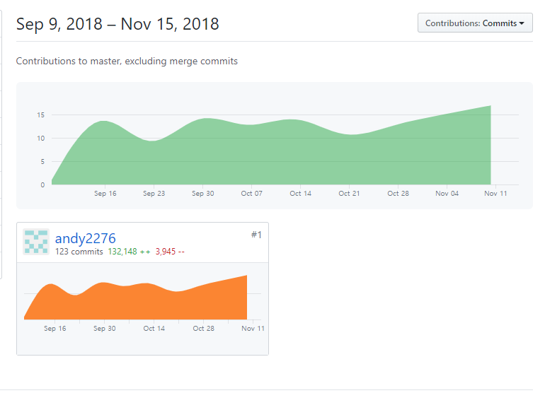
Contributions

Slide 11
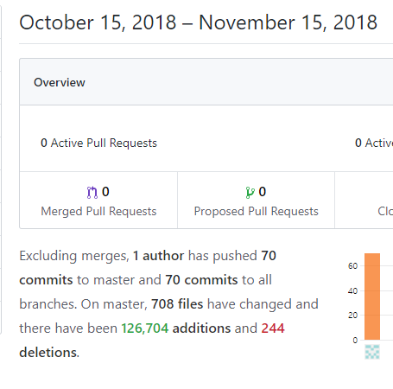
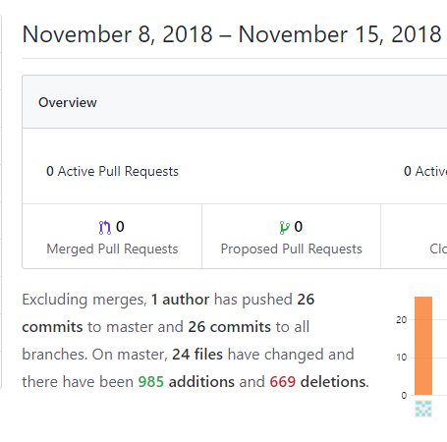
AVG 1 Month
AVG 1 Week

Slide 12
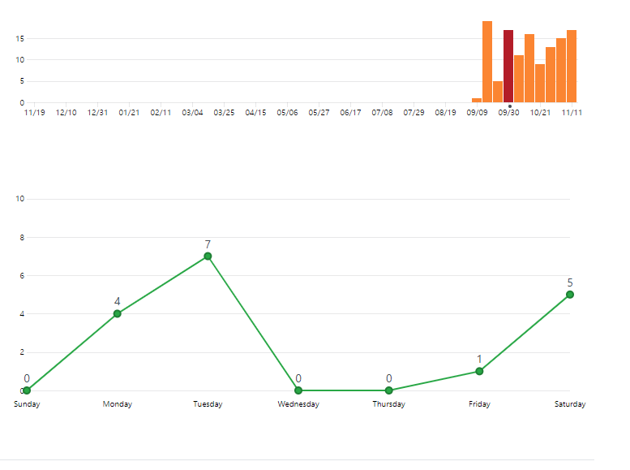
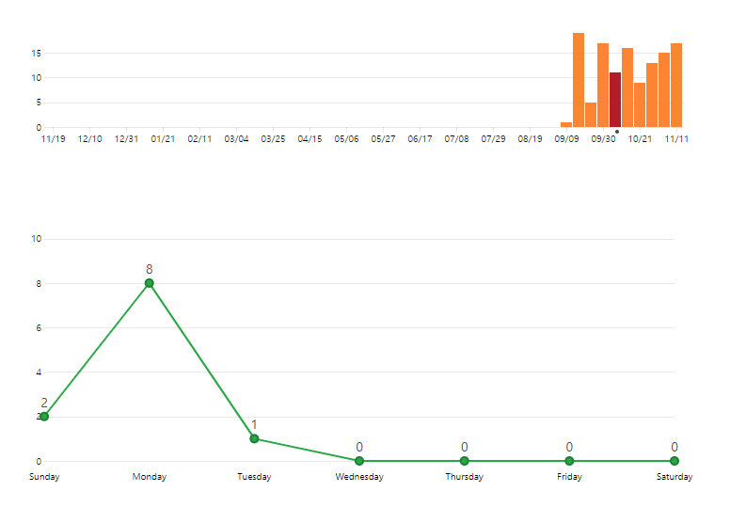
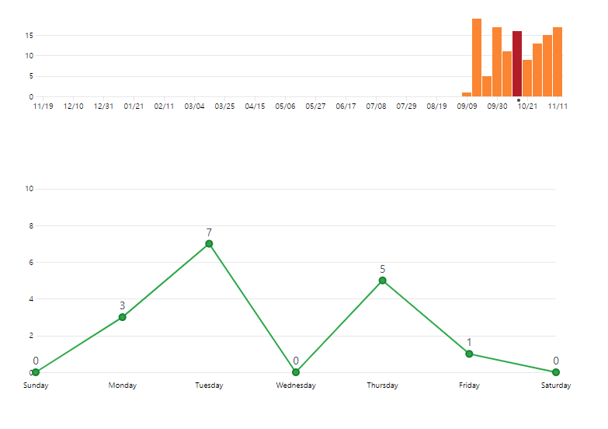
18/09/30
18/10/07
18/10/14

Slide 13
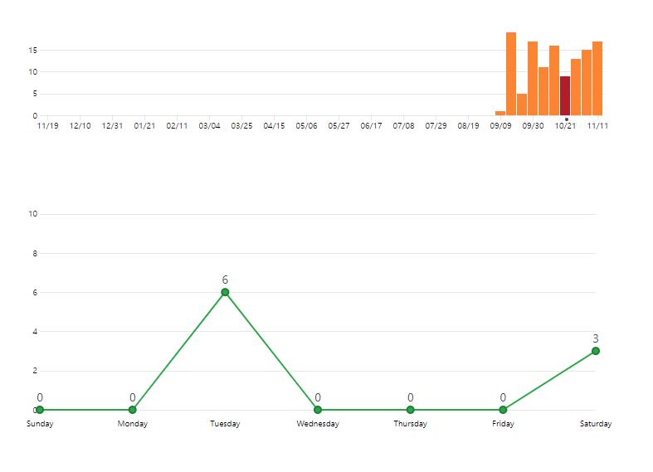
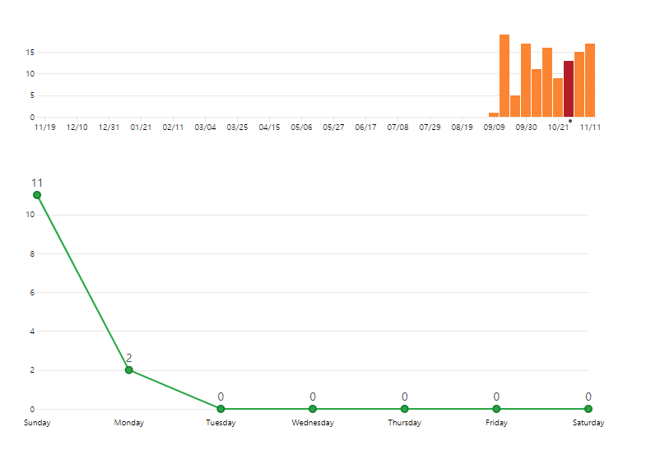
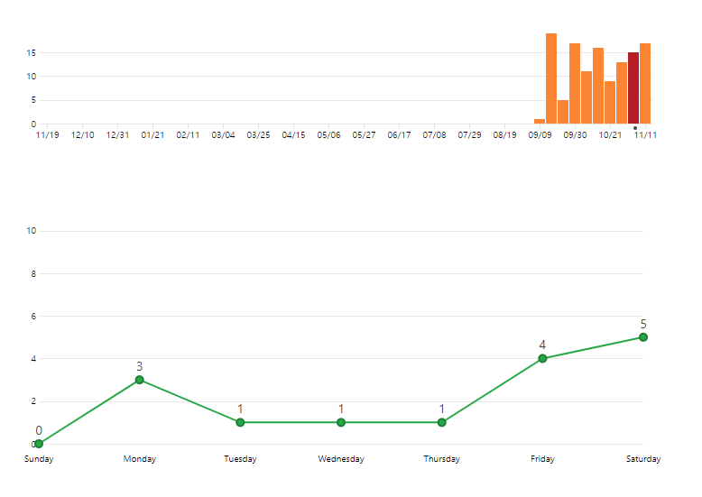
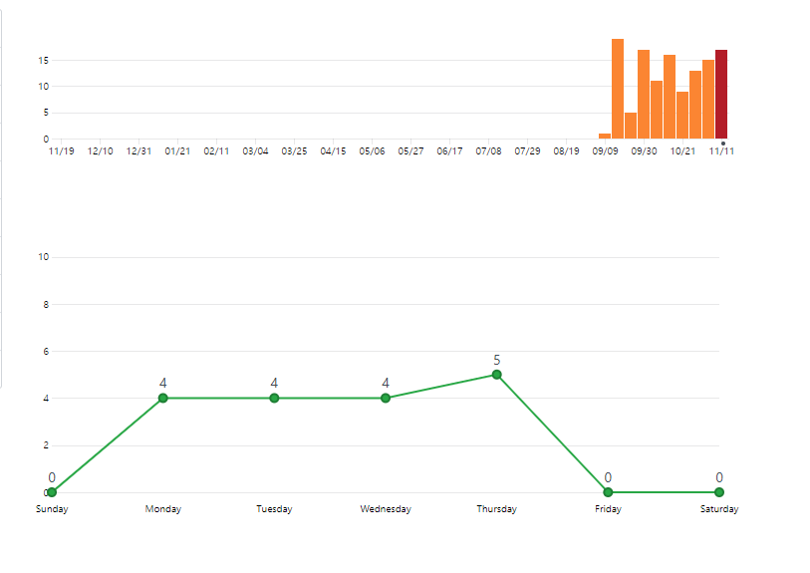
18/10/21
18/10/28
18/11/04
18/11/11

Slide 14
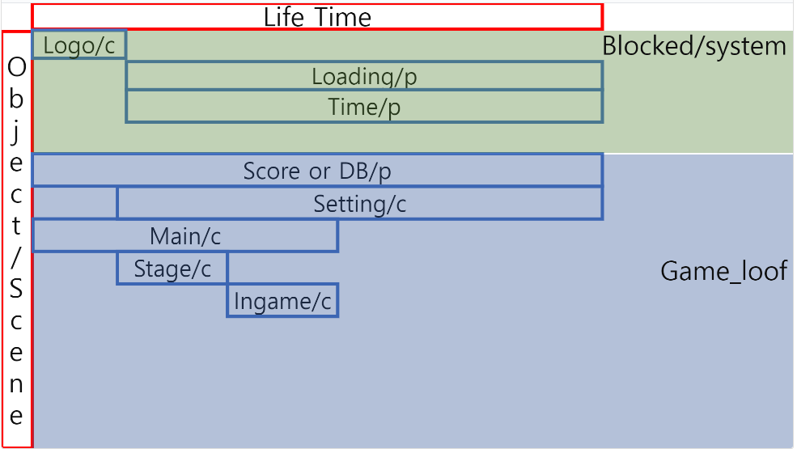

Slide 15
40%
Game Controller
Effect Controller
0%
Object Controller
60%
player
Enemy
collision
90%
70%
60%

Slide 16
Scenes :
로딩
스테이지
게임화면
설정
로고
메인
점수
게임시작
점수확인
환경설정
게임종료
난이도 선택
스테이지 번호
뒤로가기
난이도 선택
스테이지 번호
설정
뒤로가기
소리조절
이펙트조절
뒤로가기
뒤로가기
Menu :
Pico2d
Game_frame_work
loading_scene
Pico2d
Game_frame_work
TimeToDelT
Collision
Numpy
Main_Scene
Setting_scene
loading_scene
Stage_scene
Rank_Scene
loading_scene
Ingame_scene
player
Enemy
Loading_scene
Stage_scene
Loading_scene
Main_scene
Ingame_scene
Loading_scene
Main_scene
Member :

Slide 17
Scenes :
로딩
스테이지
게임화면
설정
로고
메인
점수
게임시작
점수확인
환경설정
게임종료
난이도 선택
스테이지 번호
뒤로가기
난이도 선택
스테이지 번호
설정
뒤로가기
소리조절
이펙트조절
뒤로가기
뒤로가기
Menu :
Pico2d
Game_frame_work
loading_scene
Pico2d
Game_frame_work
TimeToDelT
Collision
Numpy
Main_Scene
Setting_scene
loading_scene
Stage_scene
Rank_Scene
loading_scene
Ingame_scene
player
Enemy
Object_control
Loading_scene
Stage_scene
Loading_scene
Main_scene
Ingame_scene
Loading_scene
Main_scene
Member :

Slide 18
개발 범위
내용 | 최소범위 | 추가범위
캐릭터 컨트롤 | 마우스를 따라 움직이는 포신과 W,A,S,D로 움직이는 몸체 | Q,E 스페이스바 우클릭 의 사용으로 스킬 및 무기 사용 과 자연스러운 포신움직임
캐릭터 기술 | 마우스 방향에 맞춘 마우스 좌클릭 기본 무기사용 | 추가된 버튼들과 파츠들을 사용한 다양한 이팩트 효과, 무기의 다양성
맵 | 스테이지 1에 시간이 지남에 따라 강해지는 적 출현 최소 2개의 스테이지 | 환경이 변화하는 스테이지와 조금 더 돌아다닐 수 있는 맵
적 AI | 아군캐릭터와 거리를 벌리기도 하면서 공격하고 아군캐릭터를 따라오는 AI | 하나의 공격뿐만 아니라 다양한 공격을 하고 엄페물과 기술도 사용하는 똑똑한적
난이도 | 난이도가 증가하면서 적의 체력증가 및 패턴 변경 | 적 AI상승과 맵의 크기 확장으로 인한 난이도 향상 보스등의 등장으로 인한 패턴 다양화
게임기능 | 피격시 체력감소, 맵에 떨어지는 파츠를 먹음으로써 스킬 추가(최소 2개) 및 모양변경 적제거시 증가하는 포탄 개수 | 방어막 추가 및 레벨 증가, 클래스 추가 파츠의 추가 및 캐릭터를 기준으로 원운동하는 도우미 파츠 추가 클리어시 추가 되는 보상메뉴
사운드 | 포격소리 및 무한궤도 소리, 적이 쏘는 포탄음 및 적들의 소리 (7개 이상) | 박진감 넘치는 전장을 표현하는 다양한 사운드 추가
애니메이션 | 무한궤도의 움직임, 추가된 파츠의 움직임, 포신의 움직임, 적들의 움직임, 미사일의 움직임 등 10종 이상 | 추가된 AI와 패턴, 추가된 클래스를 위한 다양한 애니메이션

Slide 19
1,2주차 | 클래스 구성 및 기획 기본적인 리소스 기획 | 필요한 변수들 정리 적캐릭터 및 스테이지 클래스 구상 실질적인 클래스 구성 기본적인 아군 리소스 생성
3주차 | 스테이지 구성 및 캐릭터 움직임 구성 | 실질적인 스테이지 클래스 생성 아군 캐릭터 생성 움직임 함수 구상 및 테스트, 선정 스테이지 분류 기초적인 적군 리소스 생성
4주차 | 기본적인 스테이지 구성 | 스테이지 필요 클래스 생성 기본적인 스테이지 테스트 엄폐물에 대한 구상 기초적인 스테이지 리소스 생성
5주차 | 리소스 증대 및 이전 부분 보완 | 아군 캐릭터 리소스 구상 및 그리기 적군 리소스 구상 및 그리기 이펙트 효과 생성 추가 스테이지 생성 및 메뉴 생성 스테이지 구성 및 그리기 무기 추가 및 미흡한 부분 증대
6주차
7주차 | 아군 오브젝트 완성 및 적군 오브젝트 구상 | 아군 오브젝트 증대 및 미흡한 부분 추가 적군 오브젝트 추가 및 미흡한 수정 및 추가
8주차 | 적군 및 파츠 구성 | 파츠 구성 추가 및 밸런스 조정 적군 밸런스 조정 및 AI향상
9주차 | 사운드 추가 및 리소스 추가 | 사운드 추가 및 미흡한 점 수정 리소스 수정 및 보완 전체적인 완성도 올리기

Slide 20
1,2주차 | 클래스 구성 및 기획 기본적인 리소스 기획 | 필요한 변수들 정리 적캐릭터 및 스테이지 클래스 구상 실질적인 클래스 구성 기본적인 아군 리소스 생성 – 픽셀크기확인
3주차 | 스테이지 구성 및 캐릭터 움직임 구성 | 실질적인 스테이지 클래스 생성– 게임 프레임 워크 공부 아군 캐릭터 생성 - 예비군… 움직임 함수 구상 및 테스트, 선정 스테이지 분류 기초적인 적군 리소스 생성
4주차 | 기본적인 스테이지 구성 | 스테이지 필요 클래스 생성 기본적인 스테이지 테스트 엄폐물에 대한 구상 기초적인 스테이지 리소스 생성
5주차 | 리소스 증대 및 이전 부분 보완 | 아군 캐릭터 리소스 구상 및 그리기 적군 리소스 구상 및 그리기 이펙트 효과 생성 추가 스테이지 생성 및 메뉴 생성 스테이지 구성 및 그리기 무기 추가 및 미흡한 부분 증대
6주차
7주차 | 아군 오브젝트 완성 및 적군 오브젝트 구상 | 아군 오브젝트 증대 및 미흡한 부분 추가 적군 오브젝트 추가 및 미흡한 수정 및 추가
8주차 | 적군 및 파츠 구성 | 파츠 구성 추가 및 밸런스 조정 적군 밸런스 조정 및 AI향상
9주차 | 사운드 추가 및 리소스 추가 | 사운드 추가 및 미흡한 점 수정 리소스 수정 및 보완 전체적인 완성도 올리기

Slide 21
==1주차
폴더구성 0
기본 아군 클래스 구상 o
전체 흐름 구상 o
개발용 리소스 생성 x
==2주차---시험주차---
기본 적군 클래스 구상 O
기본 아군 클래스 생성 o
기본 적군 클래스 생성 o
추가적으로 openCV를 통한 로테이트를 구현하기 위한 - SDL로 변경 - composite 함수로 해결!
==3주차 : public 2주차 --예비군....--
기본 움직임 함수 구상 - o
기본 움직임 함수 테스트 - o
아군캐릭터 테스트 - o
스테이지 분류 - x
적군 리소스 분류 x
클래스 상속에 대한 공부
==4주차
스테이지 클래스 생성 x
기본 테스트 o
엄폐물 구상
기초적인 스테이지 리소스 생성 x
==5주차
보강 아군 캐릭터 리소스 생성 o
보강 적군 리소스들 생성 x
이펙트 함수 생성 x
==6주차
스테이지 생성 x
공격 추가 x
무기 추가 x
아군캐릭터 보강 o
적군캐릭터 보강
함수 재 테스트
==7주차
아군 클래스 심화
아군 클래스 보강
적군 클래스 심화
적군 클래스 보강
==8주차
파츠 클래스 구상
파츠클래스 생성
AI함수 추가 o
밸런스 조정
==9주차
사운드 리소스 수집
사운드 리소스 추가
완성도 개선

